Slide 1
人流→脳観光学
～脳科学の進展が導く観光学研究の未来～

Slide 2
人流・観光と脳科学
～ヒトを移動させる心とは何か～
アリストテレス
⇒マルクス
⇒サイバネティクス（衛藤瀋吉）
⇒脳科学
認知科学 社会学 心理学 観光学
脳 情報 進化 死 哲学・宗教(文化)

Slide 3
人流 （ＨＵＭＡＮ ＬＯＧＩＳＴＩＣＳ）の提唱
物流に対する人流
移動だけではなく、宿泊、観光等を含む概念
頭の中のことは問わない

Slide 4
ウェアラブルデバイスによる観光学研究の構造改革
都名所図会は江戸時代に大成功を収めたガイドブックである。川柳「ほう杖で路銀いらずの名所図会」にあるとおり、擬似的な旅をするための書物としても楽しまれもした。
位置情報、地図情報を搭載したスマホの出現は、在来型の観光ガイドブックの存在を脅かしている。Google MapやStreet Viewなど様々な無料アプリが供給され、観光資源の案内ガイドブックとして使用されている。いずれGOOGLEに代表される無償ビジネスモデルに吸収されてゆくであろう。

Slide 5
ウェアラブル・デバイス
Google Glassをはじめウェアラブルデバイスの進歩は、観光学研究に科学的なデータを大量に提供する時代をもたらす。位置情報を装備したウェアラブルデバイスは、住所、年齢、性別等の観光者の属性はもとより、観光行動の詳細をリアルタイムで把握しデータベース化する。漠然とした浅草寺という対象ではなく、浅草寺のどの部分に観光者の視線が向いているかまで把握できるように進化している。しかも観光者の感性データ（好き度等）まで連動して把握することができるようになる。これらの位置情報等のビックデータは個人が興味を持つ観光対象に臨床的な対応を可能とするようになるのである。

Slide 6
感性
人間の脳は電子回路であり、情報処理をしている。その脳波信号を解析研究した結果、人間の脳波の周波数はほぼ０～３０ヘルツの領域に収まり、その周波数の組み合わせで、その時の気持ちや心理をより正確に把握でき、より深く人間が理解できるようにもなってきている。人によって味の感覚や好きな食べ物は違っているが、美味しいと感じたときに出る脳波は一緒ということが分かってきた結果、食べているときに美味しいと感じているかどうかが分かるようになった。

Slide 7
g-コンテンツ協議会（委員長寺前）
観光ウェアラブル実証実験
ＡＩと人間の間に 視覚の壁、感情の壁
これまでの観光資源研究
身長（富士山）と体重（桂離宮）の足し算 非科学的
電通サイエンスジャム、ＪＴＢ、システムオリジン等の協力
http://jinryu.jp/blog/?p=3597 人流観光研究所ブログ
https://youtu.be/Sq4M3nvX6Io ＪＴＢ野添氏の撮影した動画
https://www.g-contents.jp/2015/data/2_aihr.pdf 相原健郎副委員長の報告書

Slide 8
実証実験 https://youtu.be/Sq4M3nvX6Io
脳波の簡易測定器の実用性について、2015年10月29日にスカイツリー、浅草及び秋葉原においてg-コンテンツ流通推進協議会による実証実験が行われた。被験者が外国人留学生2名を含む3名と少数であったにもかかわらず、この手法の有効性が実証された。脳波から五つの感性（好き、興味、集中、ストレス、眠気）を簡易的に分析した。
人流概念を思索すると、人間の行動には法則性があるのかという命題に行き着く。言い換えれば、時間の使い方は意思により自由になるかということである。ウェアラブル・デバイスにより得られるビッグデータを基に、人間や社会に普遍的に見られる法則等を帰納的に明らかにする試みが行われ始めているからである。

Slide 9
感性アナライザー
http://jinryu.jp/blog/?p=3597 人流観光研究所ブログ
https://youtu.be/Sq4M3nvX6Io ＪＴＢ野添氏の撮影した動画

Slide 10
人流・観光マーケティング（１）
ヒトの移動データ（位置情報）
将来予測
スマホ
（GPS Wifi）
GOOGLE戦略

Slide 11
人流・観光マーケティング（２）
人流・観光資源への
反応データ
（脳内情報）
将来予測
ウェアラブル
コンピューティング
言葉を使う限界

Slide 12
人流資源評価の客観化
人流の法則性の発見
ヒトの属性・移動ビッグデータ
（特定多数）
総合生活移動産業
ウェアラブルの活用
人流資源への
反応データ
（客観的反応情報）

Slide 13
感性、官能のデータベース化
味覚センサー、感性アナライザーの活用
フードツーリズム研究者等に求められるもの

Slide 14
「食譜」という発想
～学士會会報 2017-Ⅳ 「味を測る」 都甲潔～
視覚、聴覚、触覚は記録と再生が可能、コミュニケーションが可能
私たちが心に思い、言葉にする味は、五感が統合された感覚であり、主観そのもの： 「脳で感じる味」
舌で感じる味：味細胞は各味質に対応し分化している。そのため、味細胞から味神経、そして脳へ味情報が伝えられえる際に大きな信号処理はなされない。この事実は、化学物質に由来する味は、既に舌のレベルで決定しているということである。以上から「脳で感じる味」と「舌で感じる味」が違うことに気づかされる。
味覚センサーはこの「舌で感じる味」を数値化するものである。
味には５つの基本味がある。甘味、塩味、苦味、酸味、うまみである。これに物理的感覚でもある渋味と辛味が加わる。辛味や痛みは温度感覚である厳密には味覚ではない。渋味は味覚と触覚の中間の味と考えられており、味覚では苦味に類する。
味覚センサーは今から３０年近く前の１９８９年に発明された。ヒトの感じる基本味の数値化に成功している。化学物質ではなく味質に選択性を示すのである。この味認識装置は多くの食品へ適用され、その味の定量化ならびに新食品の開発に利活用されている。
味覚センサーの電圧出力は味強度に変換されるが、その際、ヒトの識別能が化学物質濃度の１．２倍以上という性質を利用する。つまり、人は１．２倍より小さな違いを識別できない。
アサヒスーパードライは苦味を抑制、その後の第三のビールはさらに苦味が抑えられ、酸味を増やした傾向にある。世界のビールを同様に測定したが、日本のビールの占める味の位置と大差ないことが判明した。「味を目で見る」とことができるのである。
味覚センサーに記録された味のデータベースは味の譜面「食譜」である。楽譜があるから二百年以上前のベートーベンを再現して聞くことができる。
日本航空の機内で提供されるコーヒーは、食譜により味を実現。

Slide 15
心の中を読む
マインドリーディング技術の活用

Slide 16
視覚
外の世界は「目」を通して第１視覚野に写し取られ、そのあと、色に反応する第４視覚野や動きを見る第５視覚野に信号が送られる。第５視覚野が壊れると動いているモノが見えなくなってしまう。止まったボールは見えるけれどもボールが動くと見えなくなる。
脳地図（どの部位がどんな役割を担うか）は後天的であり、脳地図は脳ではなく体が決める。脳は、入ってくる情報に応じてダイナミックかつ臨機応変に進化しうる。事故で手を失うと、失われた手に対応していた脳部分はどんどん退化していく。もし、指が６本あれば脳にはきっと６本用の脳地図ができる。イルカはすごい脳をもっているが、手も指もないため、つまり、体がヒトほど優れていないためにイルカの脳は十分に使い込まれていない。人間は喉に対応する大脳皮質の部分が広い表面積を占めていて、効率よく言葉を操れるように発達している。
人間にはたまたま１０本しか指がないが、脳にはもっとポテンシャルがある。人間の体という性能の悪い乗り物に、高性能の脳が乗っかっているともいえる。脳そのものよりも、脳が乗る体の構造とその周囲の環境が重要。

Slide 17
「感情」は何故あるのか
命が依存している無数の身体機能を脳が調整
そのためさまざまな身体のシステムの状態が刻一刻と表象されるマップを持つ
調整作用の成功はこの大量のマッピングにかかっている
命の管理にとって重要なニューラル･マップは感情と呼んでいる心的状態に対する必要な基盤
命の管理に脳が関与することの副産物として発生
感情を支えている神経装置が進化の中でたくましく生き残ったのは驚くべきことで、感情は余分なものではない

Slide 18
心とは何か
全体的合意：心はプロセスであって「もの」ではない
最近まで心の問題は、経験科学の領域外で哲学的話題
科学的課題になったのは10年前から
意識と心は別：意識とは心が「自己」という明確な基準を持ち自己そのものの存在と自己の周囲の対象の存在とを認識するプロセス

Slide 19
「心の他者起源説」
①最初は他人に心があると仮定して他人の行動を上手く予測することが適応的になった。
②次に他人の心を予測するシステムをミラーニューロンで照り返し流用することで自分の心を予測するになったのではないか。
③自分の心は他者の心を仮定する能力の副産物としてできた⇒これが前適応に基づく心の起源の仮説で「心の他者起源説」

Slide 20
目ができたから世界が世界としてはじめて意味をもった
～上丘がなければ、野球やテニスなどのスポーツは成立しない～
生物に目という臓器ができて、進化の過程で人間にも目ができあがって、宇宙空間を飛んでいる光子を目で受け取り、その情報を解析して認識し、解釈できるようになって、はじめて世界が生まれた。
世界があってそれを見るために目を発達させたのではなく、目ができたから世界が世界としてはじめて意味をもった。
視神経は視床の直前で枝分かれして、第１視覚野だけでなく「上丘」にも目で見た情報が運ばれる。上丘で見ているものは意識の上には現れない。上丘は原始的で、動物に大脳皮質がほとんどなかったころは上丘でモノを見ていたのかもしれない。
上丘は処理が原始的で単純だから判断が速くて正確。モノや文字を見て判断するまでに０．５秒程度かかるが、野球のピッチャーが投げたボールがバッターに届くまでの時間はざっと０．５秒くらい。おそらく上丘で見ている。上丘がなければ、野球やテニスなどのスポーツは成立しない。

Slide 21
「見る」というのは受動的な行為
～目で見た情報は欠陥だらけ、脳が無意識的に補完～
網膜の上には多くの毛細血管が走っているので、その部分は血管が邪魔で見えないはず。それでも見えるのは、血管で見えていない陰の部分に周囲の情報を埋め込んでいるから。目で見た情報は欠陥だらけで、脳がそれを（無意識的に）補完している。
色を感じる細胞は、網膜の中心付近に偏っている。実際は、視野の中心のごく狭い範囲しか色が見えていない。「見る」という行為はほとんど無意識の行為であり、目に入った光をどう解釈するかというのはあくまでも脳が非意図的に行っている。「見る」というのは受動的な行為。人間の行動の中で意識してやっていることは意外に少ないし、人間の行動のほとんどは無意識かもしれない。

Slide 22
クオリア（覚醒感覚）は脳の活動の副産物
ものを想像したり、抽象的な概念を操ったりするのは、「言葉」に依存しているのかもしれない。
クオリア（覚醒感覚）は、脳の活動を決めているのではなく、脳の活動の副産物。ボタンを押そうというクオリアが生まれて体が動くのではなく、まずは無意識で神経が活動し始めて、その無意識の神経活動が手の運動を促して行動を促すとともに、押そうという意識や感覚を脳に生み出している。
恐怖という感情を生み出すのは扁桃体。ただし、扁桃体の活動には「こわい」という感情はどこにも入っていない。扁桃体に感情はない。扁桃体が活動して、その情報が大脳皮質に伝えられると、そこではじめて「こわい」という感情が生まれる。動物は「こわいから逃げる」のではなく「こわい」かどうかとは無関係に扁桃体が活動したから逃げているだけ。
扁桃体がなくなって「こわい」という感情が消えると本能がむき出しになる。ということは、「理性」は扁桃体によって形成されたとも解釈できる。動物には「本能」という欲求がまずあって、それを「恐怖」によってがんじがらめにした状態が「理性」ということになる。恐怖によって本能を抑えつけたんじゃなくて、扁桃体の神経活動によって本能を抑えつけたというべき。扁桃体は恐怖を生み出すけれども、恐怖が理性を生み出しているのではない。
下等な動物ほど記憶が正確であり、つまり融通がきかない。しかも、一回覚えた記憶はなかなか消えない。人間の脳では記憶は他に例がないほどあいまいだが、それこそが人間の臨機応変な適応力の源泉にもなっている。このあいまい性を確保するために脳はゆっくり学習する。学習をゆっくりすることで特徴を抽出する。学習スピードが早過ぎると特徴抽出をできない。複数のもの（たとえば、正面姿と側面姿）を結びつけるには記憶の保留が必要。学習スピードが速いと表面的な浅い情報だけに振り回されてしまってその奥にあるものが見えなくなる。

Slide 23
意識や心は言語が作り上げた幽霊（抽象）
意識とか心は多くの場合、言葉から生まれる。意識や心は言語が作り上げた幽霊（抽象）である。
意識とか心は「汎化」の手助けをしている。
脳が言葉を聞いて理解するまで０．２～０．５秒くらいかかる。シナプスが情報を受け渡すのにかかるのは１０００分の１秒。ということは、０．１秒単位の処理を完了するにはシナプスを１００回ほども介せば脳の情報処理は完全に終了できるということになる（脳の１００ステップ問題）。
麻酔は、神経線維の上にあるナトリウムイオンを通すセンサー（穴）を内側から押さえつけることでセンサが働かないようにする。これにより神経に情報が伝わらなくなる。痛みの神経はどういうわけか特に麻痺しやすいので適量の麻酔を使えば痛みだけを消すことができる。だから、麻酔をかけすぎると死んでしまう。
ほとんどのシナプスの神経伝達物質はグルタミン酸。放出されたグルタミン酸を回収するのがグリア細胞。グリア細胞にはグルタミン酸を取り込むポンプがあり、ここにβアミロイドが作用するとポンプが活性化される。センサが感知する前にグリア細胞が神経伝達物質を回収してしまうと情報伝達効率が悪くなる。βアミロイドにはこのような有害作用がある。脳細胞の９０％はグリア細胞だと言われる。βアミロイドは、体中にあるが、脳はそれをうまく取り除けないので脳にたまりやすい。βアミロイドの元であるＡＰＰは神経細胞にある。
心は脳が生み出すが、体がなければ脳もない。咽頭があるから言葉をしゃべれるように脳が再編成された。言葉はコミュニケーション手段だけでなく、抽象的な物事を考えるのに必要なツール。クオリア（覚醒感覚）のような抽象性、いわゆる「心」を生み出すのは「言葉」である。極言すれば、咽頭が心をつくったとも言える。そこから様々な人間行動に考えを巡らせるようになる。
「見る」とは、ものを歪める行為（一種の偏見）である。二次元で網膜に映ったものを脳が強引に三次元に再解釈する。これは脳の宿命である。だから、見る、という行為はおそらくは人間の意識ではコントロールできなくなってしまっている。我々は脳の解釈から逃げることはできない。「見える」というクオリアは脳の不自由な活動の結果である。

Slide 24
脳は全身が消費するエネルギーの２０％を使用。グルタミン酸をシナプス小胞にロードする過程で、脳エネルギーの８０％を使用。脳が消費するエネルギーは電気代でいえば月額３００円くらい。
血圧を下げようとしても血圧は下がらないが、血圧の測定値をリアルタイムで表示すると血圧のコントロールができるようになる（バイオフィードバック）。脳波も同じで、アルファ波が出ているかどうか本人に逐一教えてやれば、意思でアルファ波を出せるようになる。本人に知らせるシステムを作ることでもはや「自律神経系」ではなくなる。
マウスだと本能を司る皮質下の部分がかなり強力に働いていて、大脳皮質をコントロールしているのだろう。ヒトの場合は大脳皮質のニューロン数が圧倒的に多いから、皮質下のニューロンだけでは大脳皮質をコントロールできない。おそらく、進化の過程で大脳皮質が拡張していき、ある臨界点を超えると、大脳皮質は自由となり、逆に皮質下をコントロールし返すところまで発展した？
鼠の脳に電極を刺して、鼠をラジコンにすることができる（p24）。
自由意志は、潜在意識の奴隷にすぎない。（世の中の法律は、自由意志を前提としている。いずれ、法体系は根本的な見直しを迫られることになるかもしれない。）

Slide 25
直感は訓練によってしか身につかない。コップを持つときに、「ここで上腕二頭筋を３ミリ弛緩させて」なんて計算しないで、無意識のうちに、うまく持つ。実は、厖大な計算を、正確に行って何十という腕や指の筋肉を連動させないと、コップはつかめないのに、なにも考えなくても、コップをうまくつかめる。直感はそれと同じで、その人の「無意識の経験の積み重ね」が生むもの。もちろん厖大なデータを集めて分析・計算を重ね、論理的に思考することで正解がひらめくこともある。ただ、時間と手間がかかるし、集める資料を誤ると、残念なひらめきに終わる。
わたしたちは「意識」「心」を特別扱いしすぎている。むしろ、意識や心は飾りにしかすぎず、それよりはるかに広大な「無意識の世界」をひとりひとりが持ち、それはけっこう賢くていろんなことを、きちんと正確にできる。

Slide 26
反回性（はんかいせい）回路
一個の脳細胞が、一万個の脳細胞に情報を送っている。そして、その次の神経細胞一個もまた一万個の神経細胞と繋がっている。一方通行だった情報の流れが、枝分かれして、前の方に戻されたり、逆流したりする回路がある。つまり、脳のような複雑な装置に絶対必要な条件が、フィードバックというわけだ。日本語では、これを「反回性（はんかいせい）回路」という。
大脳皮質の細胞は、１４０億個あるといわれている。だから、シナプスを介して、一個の脳細胞が一万個の脳細胞と繋がって、そして、その細胞が更に一万個の脳細胞と繋がっている。それを繰り返していると、すぐ行き止まりとなる。 フィードバックのループ密度は、シナプスを３回も介すると、その情報は、自分にまた戻ってくることになる。そのくらい蜜な反回性の回路が大脳には、ある。

Slide 27
反回性の回路が、脳の中で最も蜜なのが、海馬という部分のＣＡ３野。その次に、蜜なのが、前頭葉。目の情報を司っている視覚野にも多い。 脳の外から情報を受け取ったり、渡したりする神経細胞よりも、脳の中だけで働いている内部層と呼ばれている神経細胞は、人の脳の全体の神経の９９．９％を占める。 つまり、殆どの神経は、直接、外との繋がりは持っていない。脳の中だけで、情報を処理している。
シナプス１００個のステップで、人の意識や心が決まっていることになる。
これが、脳の１００ステップ問題だ。人の悩みは、尽きない。人の心は複雑だと言われているが、どのような類の意識や心の動きも、脳細胞のシナプス回路を１００個使うだけで成り立っているのだ。その辺が、人の頭脳の不思議であり、限界でもある。

Slide 28
第一次視覚野から受け取る情報の３％が外部９７％が脳の内部情報
なぜ睡眠する 寝ていてもニューロンは発火活動している
脳の揺らぎ
非エルゴード性
ゲシュタルト群化原理が発達した生物
変化盲、選択盲
2万2千の遺伝子のうち1000個を臭覚に使用

Slide 29
定住と言語遺伝子FOXP2
動物行動学者岡ノ谷一夫： 約10万年前、言語はコミュニケーションではなく、考えるツールとして始まる
考古学者西秋良宏：ドメスティケーション（定住）を始めてから「脳が変わる」
言語に関わるFOXP2という遺伝子を獲得。この遺伝子はネズミにもチンパンジーにもあり人だけは、ある特定の領域のアミノ酸の配列が変わっていて、人でもFOXP2に欠陥があると言語障害になる。そのアミノ酸を人がいつ置換し、言語を獲得したか遡ると、10万年くらい。学術的には賛否両論ある。その後、人は世界中に拡散していく。
アフリカから出て、世界中に拡散して定住したのはその後

Slide 30
面白いのは予定調和のように、ほぼ同じ時期に定住を始めている。その時期にいっせいに何か別の「定住遺伝子」が変化したとは考えにくい。でも脳の使い方は、定住に合わせて、絶対に変化しているんです。本当は定住したくなかったけど、なぜか世界中でいっせいに定住を始めた。おそらく地球規模の環境の変化じゃないかと思います。ヤンガードリアス期のような小氷期など。そのために栽培せざるを得なかったのか、そこはよくわからない。
面白いのは、また気温が上がって、狩りができるようになっても、人間は狩猟生活に戻らなかった。
表情などは学習できる。でも、脳の使い方ってまったく習っていない。だから、自分が使っているように相手も使っている保証はない。どれくらい人と違うかというと、脳の使い方さえ見れば、その人が誰かわかるくらい違う。たとえば、匿名で１００人の脳が置いてあって、コップをつかむときの脳の活動パターンを見ただけで「ああ、これはAさんね」「これはBさんね」と当てられるくらい個性豊か。

Slide 31
念力と意志の力は何が違うのか
今、目の前にあるコップを、念力で持ち上げることはできませんよね。物理の世界で言うと「エネルギー保存の法則」に反するからです。
では、私が手で持ち上げるのは、エネルギー保存の法則に反しないんですか？ という話になってくる。手で持ち上げるのは、運動神経がピピピと反応してそれが電気信号になって走り、筋肉が収縮して上がる。その運動神経の最初のところをピピピピと動かしたのは誰ですか？
無意識の部分なんです。運動神経の上流ですけれど、結局、無意識の渦にその源流をたどっていくと消えていっちゃう。
じゃあ、「意志ってなんだろう？」という話です。電気信号は神経線維の上に、タンパク質を通す穴が開いていて、普段は閉じているんです。それが一瞬開くと、電気が上がる。僕らがこうして動いているのは、すべてタンパク質の形の変化なんです。最初にタンパク質の形を変化させたものがあるから連鎖反応を起こすのですが、最初に変化させたのは誰？ それが意志。
その意志のほとんどは、無意識の部分で決めている：じゃあその無意識の、たんぱく質を変化させたのは誰か？わからないんですよ。何か強靭な無意識の意志があって、タンパク質を変化させるとき、手で「よいしょ！」とかやっているわけじゃないですからね。でも、形をぐっと変化させたということは、念力で動かしているのと似ている

Slide 32
池谷：念力がなければ、タンパク質だって最初の変化は起こらないはずなんです。と、考えると、エネルギー保存の法則を成立させるためには、唯脳論というか、一元論ではダメなんです。心は別の世界にある、と考えなければダメ、二元論じゃないと世の中成立しない
脳のダークエナジーという言葉を使う
脳は頭蓋骨の中に幽閉されて、真っ暗闇で光も匂いも味も何も届きません。脳には光が届いているわけじゃない。脳は何を見ているかというと、網膜で光が電気信号にピピピピと置き換わって、そのモールス信号が脳に届くんです。ピピピピという信号を元の画像に復元して、こういう映像だと感じる。映像もピピピだし、音もピピピだし、感触もピピピ。これは実に不思議です。脳に届くものはすべてピピピ信号なんですね。
このピピピが、目からじゃなくて手から来たってわかるんでしょう？ パネルのドットは、全部ピピピなんですよ。全部等価なピピピです。それなのに、これは目から来た光だとか、耳から来た音だとか、わかるんですね。なぜわかるんですか？わからないんです。
永遠に理解できない世界があると理解したほうがいい。パラレルワールドみたいなものです。
脳へのピピピ信号と、視覚としてのピピピ信号が同期しているだけで、自分のもののような錯覚が生まれ。僕らの体というのは、そんなことで簡単に変更可能になるくらい曖昧なもの
聴覚障害の人の人工内耳は、マイクで拾った音を、ピピピ信号に変えて、その電気信号で蝸牛を刺激するんですね。実際、人工内耳から聞こえてくる音は、ロボットが発している電子音みたいなものです。自然の音だなんて到底信じがたい。でも、そのまま我慢してつけていると、いつしかその音との一体感が生まれて、自然の音声に化けるんです。1か月後には会話ができるようになるんですよ。脳がだまされるんです
「現実世界を再現している」というときの現実世界とは、いったい何ぞや。「現実世界って本当にあるの？」という話になっちゃうんです。僕らは生まれてこの方、ピピピ信号しか脳では感じたことがないんですよ。それなのに、外側の現実世界を想定するなんて意味がないわけです。

Slide 33
ジェミノイドと身体感覚の転移
石黒浩研究室
ジェミノイドは実在する人間のコピーロボット
遠隔地の相手に対し、より自然な対話が実現できる
自分が操作するジェミノイドが触れられた時、あたかも自分が触れられたかのような感覚が発することがある このような感覚は身体感覚の転移といい、脳科学でも注目されている

Slide 34
身体感覚の転移
遠隔操作型アンドロイドロボットを操作する際,触覚フィードバックがないにもかかわらず,ロボットの身体に触られると自分に触られたように感じることがある.類似の現象として,身体への触覚刺激に同期して身体以外への物体に触覚刺激を与えている様子を観察させると,身体感覚の転移が生ずる「Rubber Hand Illusion」が知られているが,触覚刺激を伴わない身体感覚の転移についての研究事例は少なく,特に対象物を遠隔操作する際の転移に関する報告はこれまでない. アンドロイドの遠隔操作時に身体感覚の転移が実際に生じているのかを検証した.その結果,アンドロイドと操作者の動きが同期した場合に,触覚刺激を与えなくても,身体感覚の転移が生ずることが分かった.
坂網猟師は、手元を離れ上空に放り上げた坂網に、飛び立ってきた鴨が飛び込んできたとき、自分自身の手元でもそのぶるぶるとする感覚が伝わってくるといいます。

Slide 35
コントラフリーローディング
コントラは「逆」、フリーは「ただ」、ローディングは「負荷」。つまり、労せず手に入れたものより、脳は対価を払って入手したものを好むという話
苦労せずに手に入れたエサには価値がない。ネズミだけじゃなくて、ほぼすべての種がそうです。魚も鳥も猿も犬もみんなそう。人間も小さい子にガチャガチャの中身をそのままあげるより、ガチャガチャの機械があれば絶対に回す。
働いて手に入れるのは、脳の本質。唯一コントラフリーローディングが観察されない生き物が、猫、とくに家猫

Slide 36
性善説の崩壊
― 生後15カ月の幼児も「倫理観＜差別意識」だった【米・４つの心理実験】 http://topics.jp.msn.com/wadai/chumoku/article.aspx?articleid=4481341

Slide 37
【実験1→結果：幼児は公平を好む】
白人乳幼児40名に研究者2名がおもちゃを配った。
1名はおもちゃを公平に、もう1名は不公平に分配した。
その結果、70％の乳幼児はおもちゃを公平に分けた研究者をより好んだ。

Slide 38
【実験2→結果：幼児は不公平を好む】
しかし、次のテストでは実験対象にアジア人と白人の乳幼児を混ぜ、その中の何人かの白人乳幼児に、より多くおもちゃを配るという実験をした。その結果、前の実験結果とは異なり、白人の乳幼児は「自分たち」をひいきする「不公平な」研究者をより好んだという。
これは乳幼児が既に人種的違いを意識しており、自分と同じ人種を「１つのグループ」として考え、より好んでいると考えられる。
この実験チームを率いるワシントン大学のジェシカ・サマービル教授は、「幼稚園に入るまでに子どもたちが人種を基にしたグループを作る事は良く知られているが、赤ちゃんの場合は今までそれがはっきり分からなかった」と記事内で語っている。
このサマービル教授の研究の結果が示すのはまず、乳幼児は公平さを好む社会的な性質を非常に早い時期に表すことである。しかし同時に、乳幼児は自分と同じ人種にグループ意識を持ち、自分たちがより利益を得る場合には、公平さはそれほど重要視しないということがわかった。サマービル教授は、乳幼児は既に人種的グループ、そして社会的な観念（公平さ）の両方を考慮できることを示していると言う。

Slide 39
【実験3→結果：幼児は善を好む】
またイェール大学の「Infant Cognition Center（乳児知覚センター）」のウィン教授が行った別の実験では、乳幼児に「良いぬいぐるみ」対「悪いぬいぐるみ」の指人形劇を見せた。すると、80パーセント近くの乳幼児は「良いぬいぐるみ」を好んだ。これは、乳幼児は早い時期から物事の善悪が理解できることを示す。

Slide 40
【実験4→結果：幼児は善より仲間意識を好む】
しかし、次の実験の結果は驚くものであった。まず乳幼児に2つのお菓子を見せてどちらかを選ばせる。次に、指人形にもお菓子を選ばせる。すると乳幼児は自分と同じお菓子を選んだ指人形に、より親近感を覚え、同グループという意識を持ったのだ。そして、自分と違うお菓子を選んだ「違うグループ」の指人形には親近感を示さない。さらに驚くのは、「自分のグループ」の指人形が「違うグループ」の指人形に悪い事をしても「自分のグループ」の指人形を好み続ける。
つまり、前の実験で示した「善悪への観念」を急に示さなくなってしまうのだ！ そして違うグループの指人形は罰せられるのが当たり前だと言わんばかりの行動を見せるという。これには正直、驚くものがある。

Slide 41
人間は、元々倫理的ではない
この実験をウィン教授と共に行っている同じくイェール大学のポール・ブルーム教授は、「人間は元来、そう倫理的ではない」と言い、また「自分と似ている人とグループになる事は、進化の過程上で必要だったのだろう」と結論を述べている。そしてだからこそ、その「本能」を抑える教育や知識が人間には必要なのだと言う。
この実験の結果をまとめると、まず人間はもともと自分と似ている人を好み、「自分たち」対「あの人たち」というグループ観念を乳幼児の時から既にもっている。赤ちゃんや子どもは天使のようにきれいな心を持っていると一般には言われてきた。しかし、この実験を見る限り、人間はもともと黒い部分も持ちあわせて生まれてきたらしい。
性善説を信じる者からすると、ちょっとがっかりする結果ではないか！

Slide 42
「量子もつれ」
「不気味な遠隔作用」とは「量子もつれ」という量子効果を指したものだ。2つの粒子がもつれていた場合、片方の粒子の状態を測定すると、何光年先であろうとも即座にもう片方の粒子に状態が伝わる。しかし、それには宇宙の速度の限界である光速を超えてシグナルが伝わらなければならない。このためにアインシュタインは量子理論のどこかに不完全な点があり、瞬間的に距離を超える効果なしに粒子の振る舞いを説明するさらに深遠な理論があるはずだと考えた。その深遠な理論は今もなお一部の専門家が捜し求めている。」
「カナダ、ペリメーター研究所のルシアン・ハーディは、AとBは物質世界とは別の何かによって支配されているかもしれないと主張する。すなわち人間の心である。フランスの哲学者デカルトは心と体の二元論を発展させ、心は通常の物理の外にあり、物理世界に干渉すると考えた。」

Slide 43
「この仮説を検証するため、ハーディはある実験を提唱する。そこではAとBを100キロ離れた場所に設定し、それぞれの地点で被験者100人に脳波計をつけ、それぞれの脳の活動が読めるようにし、各地点における測定機器の設定が脳波信号で切り替わるようにした。その狙いは、AとBにおいて膨大な回数の測定を行い、粒子が最初の位置から出発してから到着し計測されるまでの間に、脳波の信号がAとBの設定を変化させた割合を調べることだ。その際の相関関係がこれまでベルの試験によって確かめられた結果と一致しない場合、それは量子理論からの逸脱を意味し、AとBでの計測が標準物理学の範囲を超えたプロセスに支配されていることが推測される。これが確認されれば、自由意志の存在について議論が白熱することは間違いない。物理学は物理世界を説明するものであるが、人間の心は同じ物質でできていないということになる。したがって物理を自由意志で克服できる可能性を示唆するのである。はたして結果はどうなるだろうか。何も起きないという可能性も相当にある。その場合、今まで通りの量子力学が残る。だが、もし驚きの結果が得られば、その意味合いは計り知れない。科学者が史上初めて心と体の、意識の問題に触れた瞬間となるのだ。」
意味を理解するＡＩを開発するには、そのための数学が必要であるがまだその数学理論ができていないと素人なりに理解しているが、意識と量子力学の関係が理解されるようになれば、ＡＩも進化するかもしれない

Slide 44
名付けられた「墨子号」衛星https://www.technologyreview.jp/s/47635/first-object-teleported-from-earth-to-orbit/#_=_
紀元前391年に亡くなった古代の中国人の思想者にちなんで名付けられた「墨子号」衛星を搭載した長征2号ロケットが、2016年、ゴビ砂漠にある酒泉衛星発射センターから打ち上げられた。長征2号は墨子号を太陽同期軌道に乗せ、「墨子号」が地球上の同じ地点の上空を毎日同じ時間に通過するようにした。墨子号は高感度光子受信機であり、地上から発信された単一光子の量子状態を検出できる。このことが重要である理由は、これにより科学者が、量子もつれ、暗号、テレポーテーションなど、量子を用いたさまざまな偉業の実現に向けた技術上の基礎的要素について試験できるようになるはずだからだ。7月10日、墨子号の研究チームが最初の実験の結果を発表した。研究チームは史上初となる衛星と地上間の量子ネットワークを作成し、その過程で、最長の距離間で量子もつれを測定したことでこれまでの記録を打ち破った。さらに研究チームは、この量子ネットワークを用いて地上から軌道上に初めて光子をテレポートした。テレポーテーションは世界中の量子光学の研究所における一般的な実験テーマとなっている。この手法には、量子もつれという奇妙な現象が用いられる。量子もつれは、光子などの2つの量子物体が同時に空間内の同じ点で生じ、存在を共有する際に発生する。専門用語では、同じ波動関数を持つことにより説明される。量子もつれに関する興味深い点は、光子間の距離が遠く離れていても存在の共有が続くことだ。つまり、光子間の距離にかかわらず、1つの光子の測定がもう1つの光子の状態に即座に影響を及ぼす。かつて1990年代に、科学者たちはこの関連性を用いて、宇宙のある場所から別の場所へ量子情報を伝えることができることに気が付いた。ある場所で1つの光子に関連するすべての情報を「ダウンロード」し、量子もつれのリンクを用いてその情報を別の場所にある別の光子に伝達するというアイデアだ。すると、2つ目の光子は1つ目の光子のアイデンティティーを獲得することになる。つまり、第2の光子が最初の光子になるのだ。これがテレポーテーションの本質であり、地球上の研究室内で何度も試験されてきた現象だ。テレポーテーションはさまざまなテクノロジーの基礎的要素だ。「長距離テレポーテーションは、大規模な量子ネットワークや分散型量子計算などのプロトコルにおける基本要素として認識されてきました」と中国の研究チームは述べている。理論的には、テレポーテーションを行える距離の最大限度はないはずだ。しかし、量子もつれは壊れやすい。光子が大気中や光ファイバー内の物質と相互に作用することで、もつれの状態が失われるためだ。

Slide 45
その結果、科学者が量子もつれを測定したりテレポーテーションを実施できる距離は非常に限られていた。「これまでの遠隔距離間のテレポーテーションの実験は、約100キロメートルの距離に制限されていました。光ファイバー内や地上の自由空間チャネル内において光子が失われるためです」と中国の研究チームは話す。「墨子号」はこのような制限を克服している。「墨子号」は高度500キロメートルの軌道を周回しており、光子は「墨子号」まで移動する距離のほとんどを真空を通って移動するからだ。途中通過する大気の量を最小限に抑えるため、中国の研究チームは地上局をチベットのガリ地区の高度4000メートルを超える場所に設置した。従って、地上から衛星までの距離は、衛星が地平線近くにある時の1400キロメートルから、真上にある時の500キロメートルまで、さまざまである。実験を行うため、中国の研究チームは地上で毎秒約4000組のペースで光子のペアを作成した。研究チームは、ペアになった光子のうち1つを午前0時に真上を通過する衛星に送り、もう片方の光子を地上にとどめた。最後に、研究チームは、地上と軌道上の光子を測定し、量子もつれが起きていることと、この方法で光子をテレポートできることを確認した。32日間にわたり、何百万個もの光子を送り、911例において肯定的な結果が得られた。「アップリンクチャネルを通じた地上観測所から低地球軌道衛星への、最大1400キロメートル離れた地点での、史上初となる独立した単一光子キュービットの量子テレポーテーションについて報告します」と中国の研究チームは述べる。地球から軌道上に光子をテレポートするのに成功したのは今回が初めてであり、量子もつれによる量子テレポーテーションの距離の最長記録を塗り替えている。これは、将来のより意欲的な目標への土台を作る見事な研究だ。「この研究は、信頼性のある超長距離量子テレポーテーションを行うための史上初となる地上から衛星へのアップリンクを確立しており、地球的規模の量子インターネットの実現に向けた重要な一歩となるでしょう」と研究チームは言う。さらにこの研究は、最近まで欧州や米国が先導してきた分野における、中国による明らかな支配と率先力を示している。古代の墨子もきっと感銘を受けるようなことだろう。現時点での重要な問題は、いかに西洋がその状況に対応していくかである。
（参照：arxiv.org/abs/1707.00934：地上から衛星への量子テレポーテーション（Ground-to-satellite quantum teleportation））

Slide 46
理解するＡＩは数学の新理論の発見なしにはあり得ない
～2017年7月31号のNIRAオピニオンペーパー「デジタライゼーション時代に求められる人材育成」～
新井紀子国立情報研究所情報社会相関研究系教授、尾崎幸謙筑波大ビジネス科学研究科准教授
2011年に開始したＡＩプロジェクト「ロボットは東大に入れるか」の研究の結果、ＡＩは言葉の意味を理解し状況を判断するすることが苦手であるという結論
東ロボは「現在の理論とそれに基づく近未来のデータと技術では、相手と意思を疎通し、状況を的確に判断し、人と協力しながら問題解決を図るようなＡＩを生み出すことはできない」
深層学習技術は、人間のような少ない事例から一般化することはできないし、抽象概念をあつかえない。それをあつかうための数学の枠組みがそもそも存在しないからである。
はっきりしていることがある。仮に「意味を理解するＡＩ」が生まれるなら、それは人工知能やハードウェアの世界で革命が起きるのではない。それらを支える理論が、数学の世界で発見された時である。理論の準備なしにある日突然ＡＩが完成するというのはＳＦの世界でのみ起こり得る奇跡だ。

Slide 47
意識の数式化
ジュリオ・トノーニ教授（ウィスコンシン大学）
主観的な意識の量は数学的に表現できる
神の数式 統合情報理論 意識は脳の特定の分野に存在するのではなく、脳の情報と情報の「つながり」が作るネットワークによって生み出されているとする
起きているときにあったのが、情報と情報をつなぐ「つながり」、このつながりを線でつないでゆくとまるで「蜘蛛の巣」のようなものが浮かび上がってきた

Slide 48
意識の統合情報理論
ジュリオ・トノーニは2004年に意識の統合情報理論を発表。「脳などのシステムが処理する情報の豊富さと統合性によって、意識の発生を説明しようとする」理論。
「意識を生み出す基盤は、おびただしい数の異なる情報を区別できる、統合された存在である。つまり、ある身体システムが情報を統合できるなら、そのシステムには意識がある」というのが、統合情報理論
ジュリオ・トノーニは主観的な意識の量は数学的に表現できる。意識は脳の特定の分野に存在するのではなく、脳の情報と情報の「つながり」が作るネットワークによって生み出されているとする。

Slide 49
モラベックのパラドックス
高度な推論よりも感覚運動スキルの方が多くの計算資源を要する
コンピュータに知能テストを受けさせたりチェッカーをプレイさせたりするよりも、1歳児レベルの知覚と運動のスキルを与える方が遥かに難しいか、あるいは不可能である
人間のスキルは全て生物学的に実装されており、自然淘汰の過程を経て設計されている。その進化の過程で、自然淘汰はデザインの改良と最適化を高める方向に働く。スキルの起源が古いほど、自然淘汰によるデザインの改良が何度も行われることになる。抽象的思考が発展しはじめたのはごく最近であり、その実装が効率的であることはあまり期待できない。

Slide 50
デープラーニングの先にあるもの
ディープラーニングを一言で説明すると、特徴量を機械が自ら把握できるようになったこと
赤ちゃんと同じ学習をする
機械の認知能力は2015年には人間の認知能力を超えている。
強化学習が加わる。ゴルフの練習を機械が行うとき、周りの状況も機械が作るようにする。「モラベックのパラドックス」と言って子供ができることほど難しいものはなかったが、できるようになった。ＮＨＫ放送技研時代に福島邦彦氏が「ネオコグニトロン」（視覚パターン認識に関する階層型神経回路モデル）を提唱しているから、デープラーニングは日本発なのである。
「認識」には膨大な計算量が必要だったが、今では可能。認知から運動そして言語である。
言葉の意味を理解して、映像を思い浮かべ、また言葉に置き換える作業をするようになれば完成。
ディープラーニングはパターンの処理
「カンブリア紀の爆発」には眼の誕生があった。今度は眼を持った機械のカンブリア爆発が発生
人間はパターンの空間処理を行っている。一秒後を予測して行動できる。
コストのかかる作業は機械が置き換われる。「家のホテル化」がかたづけロボットの出現で可能

Slide 51
「知能」と「生命」は別
知能には人間が目的を与えなければならない。
生命は目的を持つ。進化の過程で生き残ったもの
人間の生命から知能を除くと何が残るか。社会性？どういう価値基準？。人工知能は政治はできない。
自動翻訳が可能になれば、日本文化と日本語のセットは崩壊する。
自動運転になると、スピード制限が不要になる。どこでバランスさせるかが難しいが、人間が決めなければならない。

Slide 52
感情と意識
臭覚や味覚はセンサーがあれば感知できるから情報量は少ない
視覚、聴覚は波であり情報量が多い。
「感情」は進化の過程で発生
「意識」は時間方向に自己を抽象化できる過程で生まれたものとする仮説、外界をシミュレーションするときに自己をその中に入れて抽象化する過程で発生したとする仮説等がある
金融は眼を使わないのでデープラーニングとは関係が薄い。

Slide 53
データの集積
～人工知能のこれからの制約～
1000万のラベル付きのデータを集めれば人間と同じレベル、学習工場である。このデータ集めがボトルネックになる。
子供はデータがないので冒険をして学んでいく。ロボットも同じで、最初は冒険をするが徐々に学習効果が出てくる。人間は「進化による作り込み」だからＡＩとは別である。
なお、人間の認識は、錯覚のコーナーでも紹介したように、人間に都合よくできている。自動運転車は人間の目と同じでよいのか、あるいは別のセンサーを多用したシステムにするのか、多分後者であろうから、道路側からも多くの信号を発信する必要があるのではないだろうか。自動運転車は一種のサイボーグになるのであろう。

Slide 54
自動運転車とＡＩ
トヨタはシリコンバレーの1000億投資
自動運転開発に、世界中で収集しているuberやGoogleのデータは金の宝。自動運転車がもつ認識力の開発には、車を運転するということのデータを収集することが必要、それがコスト等を含め制約となる。
このことに気が付いているトヨタとは異なり、日本のタクシー業界は、トヨタがUberに出資したことに過剰反応をした。日本のみならず世界のタクシー業界は自らが毎日関与しているデータが、自動運転車の認識システム開発には宝の山であることがわかっていない。

Slide 55
知覚と認知のメカニズムの解明と
観光学研究
観光対象は人間の認識が作り出すものという理解に立てば、視覚等のメカニズムが数式レベルで解明されるようになればなるほど、視覚等を効率的に活用した観光資源や街づくりが可能となる。
視覚メカニズム、錯覚メカニズムの活用が当たり前になることから、錯覚観光が非日常ではなくなる。全国各地では、偶然に形成された「おばけ坂」が観光資源化されている。それどころか今後は、都市景観でも錯覚メカニズムを織り込んだ「都市錯視」が人工的に生み出されるであろう。

Slide 56
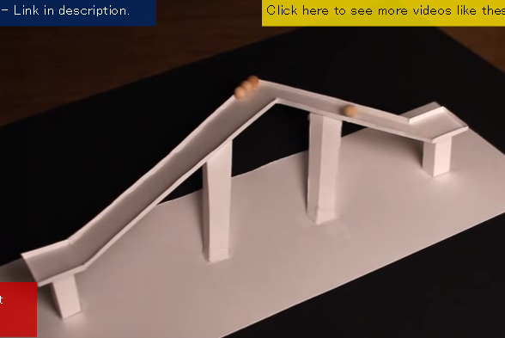
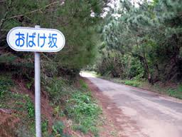
お化け坂
https://youtu.be/UXfsZy5Ru_8
https://youtu.be/vmkaVoLoFEU

Slide 57
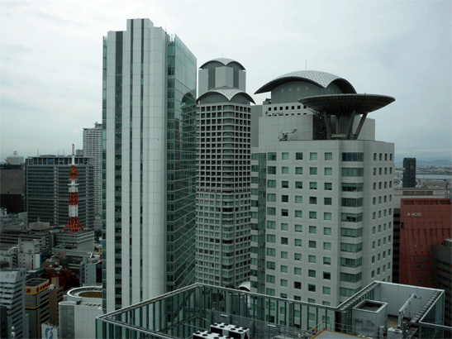
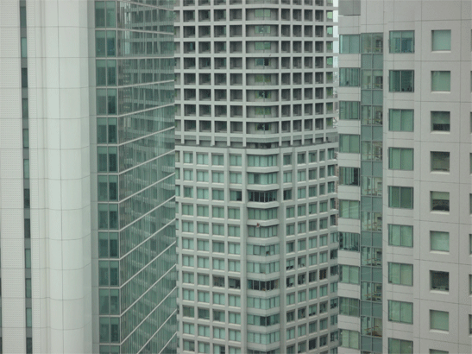
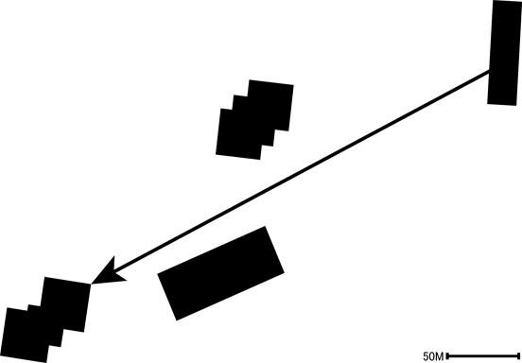
都市錯視

Slide 58
個性の発揮、刺激と絵画
絵画ビジネスは、レオナルド・ダ・ヴィンチやミケランジェロのような画家彫刻家がまだ『業者』扱いしかされていなかったルネッサンス時代
画商という新ビジネスを生んだ宗教改革を経過
美術館が誕生するフランス革命までの道のりをあゆみ、印象派の登場による絵画バブルが発生
近代絵画は写真に対抗して写実描写を放棄した。写真発生時の画家たちの危機感は想像を上回るものがあり、ピカソの時代に至ってなお真剣であった。印象派は「手」の痕跡の強調、後期印象派は「個性」の強調、二十世紀絵画の特色は芸術的な主義主張（イズム）
参考『ピカソは本当に偉いのか？』西岡文彦 新潮新書 2012年

Slide 59
贋作も話題になれば、本物を超える
ピカソは制作した作品の数が多い。
油絵は約13000点、版画や素描や陶芸などは13万点以上
これだけ多ければ贋作も多いと予想される。
笑い話かもしれないが、ピカソの絵を題材に小学生が練習をした作品まで贋作として通用してしまう。
しかし、画商が作品リストを作成し管理しているから、リストに掲載されていないものは本物とは認められないのであろう。
ピカソの贋作の最大のコレクターはピカソ自身だった、という伝説まである。

Slide 60
デイトン方式
1925年テネシー州議会が、州法のバトラー法を定め、同州デイトンの高校教師が、進化論を教えたとして逮捕、起訴された。
有力者が町を有名にしようとして意図的に裁判を引き起こした（写真）。
罰金100ドルの有罪判決、法手続き上の問題から事実上無効
バトラー法はその後一度も適用なし、廃止されたのは1967年
1968年米最高裁は進化論を教えることを犯罪だとしていたアーカンソー州法を無効とする判決を下し、政教分離の政府の下で進化論を教えることを禁止するのは違憲だとする判断

Slide 61
スティーヴン・ジェイ・グールド『ニワトリの歯』下（ハヤカワ文庫、1997）所収「デイトン探訪」

Slide 62
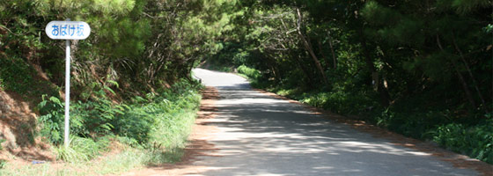
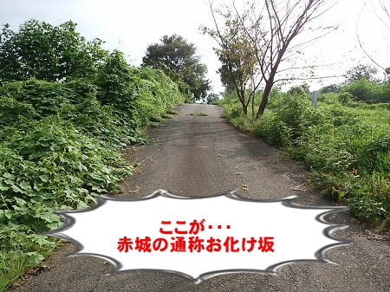
「錯覚観光」ビジネス
久米島おばけ坂、都市錯視
神田 錯覚美術館
https://youtu.be/UXfsZy5Ru_8
ＨＰ 錯視の科学館
都市錯視
https://youtu.be/uJOLxHeesxo

Slide 63
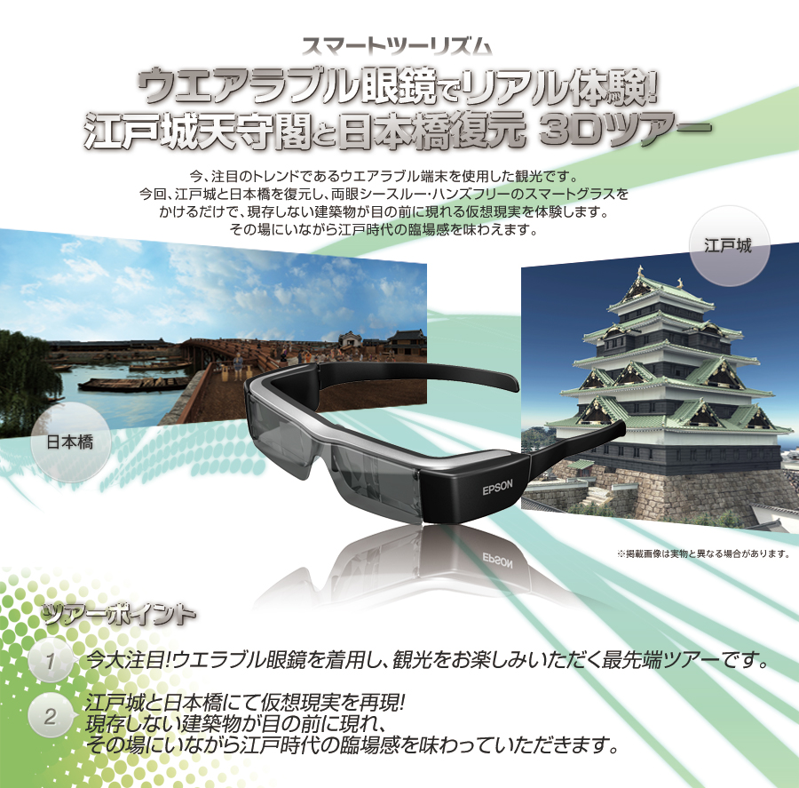
ヴァーチャル観光

Slide 64
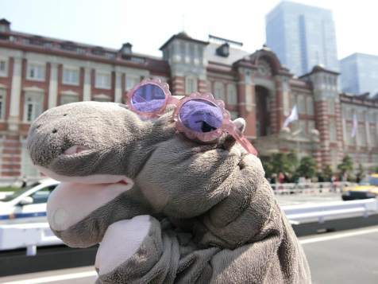

Slide 65
「ぬいぐるみ旅行代理」秘かな人気
仕事が忙しくて休みがとれない、身体が不自由で外出が難しい――様々な事情で旅行に行くことができない人に代わり、お気に入りのぬいぐるみに旅をさせるサービスが一部で人気を集めている。その名も「ぬいぐるみの旅行代理店」だ。
東京都港区でぬいぐるみの旅行代理店を運営する「ウナギトラベル」代表の東園絵さんによると、利用者から郵送されたぬいぐるみを連れて、旅行ガイドが観光地などを巡り、ぬいぐるみが“旅を楽しんでいる様子”を撮影。その写真を利用者とリアルタイムでシェアすることにより、旅行気分を味わってもらうサービスなのだそう。
気になる旅行代金は、行き先によるものの、4000円前後が相場。上記で紹介した地域以外に、新しいツアーの展開も予定

Slide 66
「streetview」
観光資源の範疇化、評価 主観的であり、政策と不協和
観光案内ガイドブック いずれGOOGLEの無償ビジネスモデルに吸収
http://www.gizmodo.jp/2015/07/ai.html
http://www.gizmodo.jp/2015/06/post_17411.html

Slide 67
知覚と認知のメカニズムの解明
錯視のメカニズム、視覚のメカニズムが数式レベルで解明されるようになると、視覚を効率的に活用した観光資源化や街づくりが可能となる
同時に、視覚メカニズム活用が当たり前になることから、錯覚観光に日常化により、錯覚が非日常ではなくなる

Slide 68
受動意識仮説
人が指を動かそうとするとき，脳の中の，「動かそう」と意図する働きを担う部分と，筋肉を動かそうと指令する運動神経が，どんなタイミングで活動するかを計測したカリフォルニア大のリベット博士の実験
結果は実に意外だった。筋肉を動かすための運動神経の指令は，心が「動かそう」と意図する脳活動よりも，0.5秒も先だというのだ。常識的に考えると，まず人の心の「意識」が「動かそう」と決断し，それにしたがって体が動くと予想されるのに，結果は何と逆なのだ

Slide 69
情感＝情動+感情
患者の観察から 情動が先にあり、感情が後
「まず悲しみの情動があった」
進化は情動と感情の脳装置を分けて組立て
第一の装置：命に良・悪の状況に対し、創造的ではなく効率的に反応
情動
性欲
ホルモンの研究で別と解明
最近の研究では、通常２～20秒
感情
愛情
第ニの装置：注意と記憶に長く作用することにより情動の影響を引き伸ばした。

Slide 70
一元論と二元論
統合情報理論は「視床-皮質系」という物質が『意識』を生むと考える「物質一元論」を前提とする。しかし、『意識』が「視床-皮質系」という物質を生んだと考える「意識一元論」も可能である。「物質一元論」の立場では、『意識』が生まれたのは偶然だと考えるから、『意識』を生む必然的な設計指針が無い。しかし「意識一元論」の立場では、『意識』を生命体に与えるための必然的な設計指針が得られる。
この考え方には二元論的な観点からの批判もあるが、現在の情緒的な手法による観光学研究の構造改革は間違いなく進展するであろう。神経科学には巨額が投資され、「脳の透明化」が間違いなく進んでゆく。 観光研究の中心である観光資源の評価も、脳科学に統合される運命にあるの

Slide 71
個人の欲する選択は、高い快楽の達成と一致しない
選択と快楽は関連する脳の部位が異なるため、区別して取り扱う必要がある
いずれ神経科学の発展で快楽を脳から直接測定できるようになれば、個人の選択を快楽の代用物として経済厚生に使う必要はなくなるので、主流派経済学のような「選択の自由のための学問」は不必要だと主張する
➡観光行動論は神経経済学に収斂される？

Slide 72
脳観光学の誕生
ウェアラブルデバイスは現在進行形で観光者の目にするものの解説を行うことを可能とする。通訳案内業といった存在の役割も大きく変化するに違いない。鳥に興味を持つ観光客には、いま目に入っている鳥の解説が行われるのである。観光客の感性データのフィードバックも技術的には可能となり、ビックデータ解析により観光行動の予測が可能となる。むしろ観光客の客体であるとして論議してきた観光資源論自体が終焉を迎え、観光客の行動を引き起こさせる脳内反応が研究の中心になる。そこには、観光資源とか観光行動といった分類がなくなるのであり、観光学全体の新しい組み換えが必要となるのである。

